Slide 1
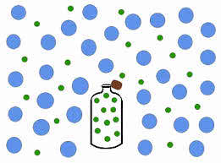
আজকের মাল্টিমিডিয়া ক্লাস রুমে স্বাগতম

Slide 2
দেলওয়ারা বেগম
সহকারী শিক্ষক (বি,এসসি)
আলতাদিঘী স্নাতক মাদরাসা শেরপুর,বগুড়া।
ই- মেইল delwara1979@gmail.com
মোবাইল নং 01728247910
শ্রেণিঃ- দাখিল ৮ম
বিষয়ঃ- বিজ্ঞান
অধ্যায়ঃ-৩য়
সময়ঃ- ৪৫ মিনিট
তারিখঃ- ৩০/০৯/২০২০ ইং

Slide 3
পাঠ শেষে শিক্ষার্থীরা............
১. ব্যাপন কী তা বলতে পারবে;
২. ব্যাপন প্রক্রিয়া ব্যাখ্যা করতে পারবে;
৩. ব্যাপনের গুরুত্ব বিশ্লেষণ করতে পারবে।

Slide 4
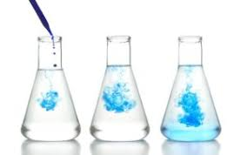
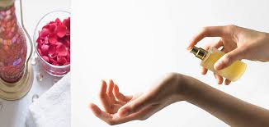
সেন্টটা কি ভাবে পাবে? সবাই এক সংগে পাবে নাকি পর্যায়ক্রমে?
ভেবে বলো চিত্রে কী দেখতে পাচ্ছি ?
এবার বলোত তোমাদের ক্লাস রুমের সামনের বেঞ্চে যদি পারফিউম স্প্রে করা হয় তাহলে কী হবে ?
এবার বলতো কেন এভাবে ছড়িয়ে পড়ে?
আবার চেষ্টা কর।
ধীরে ধীরে ছড়িয়ে পড়বে
ধীরে ধীরে রং ছড়িয়ে পড়ছে
পারফিউম দেওয়ার দৃশ্য
Notes:
এ ভাবে আলোচনা করা যেতে পারে। আমরা জানি সব পদার্থই কতগুলো ক্ষুদ্র ক্ষুদ্র অনু দিয়ে তৈরি। এ অনুগুলো সব সময় গতিশীল বা চলমান অবস্থায় থাকে।তরল ও গ্যাসের ক্ষেত্রে অনুগুলোর চলন দ্রত হয় এবং বেশি ঘনত্বে স্থান থেকে কম ঘনত্বের দিকে অনুগুলো ছড়িয়ে পড়তে থাকে । এই প্রক্রিয়া চলতে থাকে যতক্ষণ না অ নুগুলো র ঘনত্ব দুই স্থানে সমান না হয় । অনুগুলো র এই রুপ চলন প্রক্রিয়াকে ব্যাপন বলে ।

Slide 5
ব্যাপন

Slide 6
একক কাজ
ব্যাপন কাকে বলে ?

Slide 7
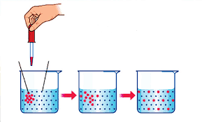
ব্যাপন
ব্যাপন চাপ
তরল ও গ্যাসের অণুগুলি চলন প্রক্রিয়ায় খুব দ্রুত বেশি ঘনত্বের স্থান থেকে কম ঘনত্বের দিকে ছড়িয়ে পড়তে থাকে। এই চলন চলতে থাকে যতক্ষণ না অণুগুলির ঘনত্ব দুই স্থানে সমান হয়। অণুগুলির এরূপ চলন প্রক্রিয়াকে ব্যাপন বলে।
ব্যাপনকারী পদার্থের অণু-পরমাণুগুলির গতিশক্তির প্রভাবে এক প্রকার চাপ সৃষ্টি হয় যার প্রভাবে অধিক ঘনত্বযুক্ত স্থান থেকে কম ঘনত্ব যুক্ত স্থানে অণুগুলি ছড়িয়ে পড়ে।
এ প্রকার চাপকে ব্যাপনচাপ বলে।

Slide 8
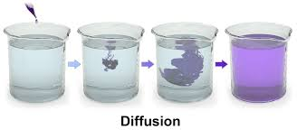
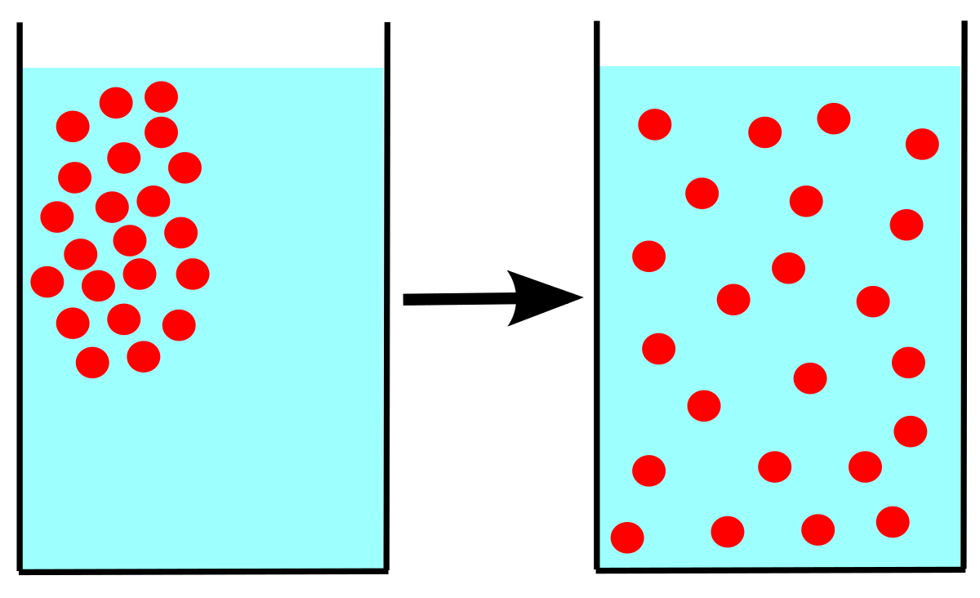
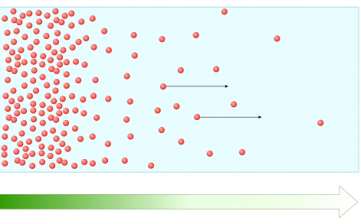
চিত্রগুলি লক্ষ্য কর এবং ব্যাপন প্রক্রিয়া কী ভাবে সংঘটি হয় তা বলার চেষ্টা কর।
ব্যাপন প্রক্রিয়ায় কঠিন, তরল কিংবা বায়বীয় পদার্থ উচ্চ ঘনমাত্রার স্থান থেকে নিম্ন ঘনমাত্রার স্থানের দিকে স্বতঃস্ফূর্তভাবে ছড়িয়ে পড়ে।
যেমনঃঘরের এক কোণে কোনো একটি সুগন্ধির শিশির মুখ খুলে রাখলে কিছুক্ষণের মধ্যে সারা ঘরে সুগন্ধি ছড়িয়ে পড়ে।এটি ব্যাপন প্রক্রিয়ার উদাহরণ। কোনো পদার্থ ছড়িয়ে পড়তে সময় কম লাগলে ঐ পদার্থের ব্যাপন হার বেশি এবং কোনো পদার্থ ছড়িয়ে পড়তে সময় বেশি লাগলে ঐ পদার্থের ব্যাপন হার কম।
তুতেঁর কেলাস থেকে হালকা নীল ও ঘন নীল পানির চিত্র
ব্যাপন প্রক্রিয়ায় অণুগুলো বেশি ঘনমাত্রা থেকে কম ঘনমাত্রায় ছড়িয়ে পড়ে ।

Slide 9
জোড়ায় কাজ
ব্যাপন প্রক্রিয়া ব্যাখ্যা কর।

Slide 10
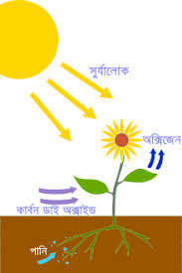
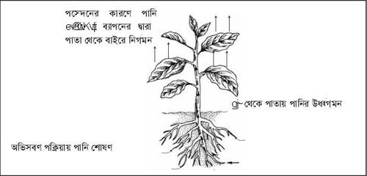
ব্যাপনের গুরুত্ব
জীবের বিভিন্ন শারীরবৃত্তীয় কাজে ব্যাপন প্রক্রিয়া ঘটে।সালোকসংশ্লেষণের সময় বাতাসে কার্বন ডাইঅক্সাইড গ্রহণ করে এবং অক্সিজেন ত্যাগ করে।
উদ্ভিদ দেহে প্রস্বেদনের সময় পানি ব্যাপন প্রক্রিয়ায় বাষ্পাকারে বের করে দেয়।

Slide 11
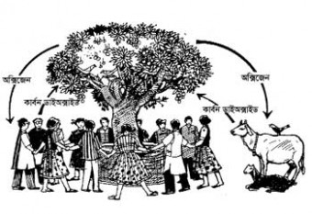
ব্যাপনের গুরুত্ব
জীবকোষ শ্বসনের সময় ব্যাপন প্রক্রিয়ায় অক্সিজেন গ্রহণ করেন।
প্রাণীর দেহে রক্তের সাথে অক্সিজেন ও কার্বনডাই অক্সাইড এর আদান প্রদান ঘটে ব্যাপনের মাধ্যমে।
রক্ত থেকে পুষ্টি উপাদান,অক্সিজেন প্রভৃতি লশিকায় বহন ও লসিকা থাকে কোষে কোষে পরিবহন করা ব্যাপন দ্বারা সম্পন্ন হয়।

Slide 12
দলগত কাজ
জীবের বিভিন্ন শারীরবৃত্তীয় কাজে ব্যাপনের গুরুত্ব আলোচনা কর।

Slide 13
মূল্যায়ন
১। ব্যাপন কোন ধরনের পদার্থের মধ্য ঘটে থাকে?
২। ব্যাপনের সময় উদ্ভিদ বাতাসে কি ত্যাগ করে?
৩। পদার্থের অনুর ব্যাপন কতক্ষণ চলতে থাকে?
৪। ব্যাপনের হার নির্ভর করে কার উপর?

Slide 14
বাড়ির কাজ
তোমার চারপাশের পরিবেশে কি ধরণের ব্যাপন প্রক্রিয়া ঘটে তার একটি তালিকা তৈরি কর।

Slide 15
ধন্যবাদ

